Slide 1
2017.08.18 첫번째 프로젝트 발표
자바를 이용한
병원 시스템
-접수&예약 및 진료
3조
최준우 신동민 강성훈 권담비
Notes:
개인맞춤형 디지털 게시판(또는 스마트 게시판)
팀소개하는 장표로 발표시작하는게 어떨까요?
사진과 팀원들 간단히 프로필 홍익대학교 컴퓨터 공학과 XX학번 신동민 팀장
담당업무 : PM 및 서버개발
이런식으로요! 멘토 : 조홍현
SK텔레콤 Home마케팅팀 이렇게 저까지 넣어서 팀원소개 한장 만들어주세요!

Slide 2
1. 시나리오
2. Class 다이어그램
PRESENTATION
4. 구현
&사용 기술
INDEX
3. Usecase 다이어그램
& Usecase 명세서
Notes:
1.제작동기 2. 진행현황 3. 4. 숫자를 붙이는게 좋을 것 같습니다.

Slide 3
시나리오
[접수데스크]
의사를 지정/미지정 하여 환자 접수/ 예약 등록을 할 수 있다.
접수/예약을 확인할 수 있다.
의사 정보를 확인할 수 있다.
예약을 취소할 수 있다.
환자를 호출할 수 있다.
다음날이 된 후 그날의 예약정보를 접수리스트에
업데이트 할 수 있다.
[환자]
접수데스크에 지정/미지정 하여 접수요청을 할 수 있다.
접수데스크에 의사를 지정/미지정 하여 예약요청을 할 수 있다.
접수데스크에 예약 취소 요청을 할 수 있다.
약국에서 약을 구매할 수 있다.
[간호사]
간호사는 의사의 요청에 따라 주사를 놓을 수 있다
[의사]
의사는 환자를 진찰하고, 처방할 수 있다.
의사는 간호사에게 환자에 대한 주사를 요청할 수 있다.
[약국]
처방전에 따라 환자에게 약을 제조해줄 수 있다.
Notes:
이 사업은 개인맞춤형 정보제공 + 시각장애인을 위한 서비스 2개가 주 목적이니까 시각장애인얘기는 뒤에 나오니까
여기에는 게시판이 개인맞춤형으로 제공되지 않고 벽에 포스터가 덕지덕지 붙어있어 미관상으로 좋지 않고 정보제공이 잘 안되고 있음.이런내용을 넣어주는게 좋을것 같습니다.

Slide 4


1. 시나리오
2. Class
다이어그램
PRESENTATION
4. 구현
&사용 기술
INDEX
3. Usecase 다이어그램
& Usecase 명세서

Slide 5
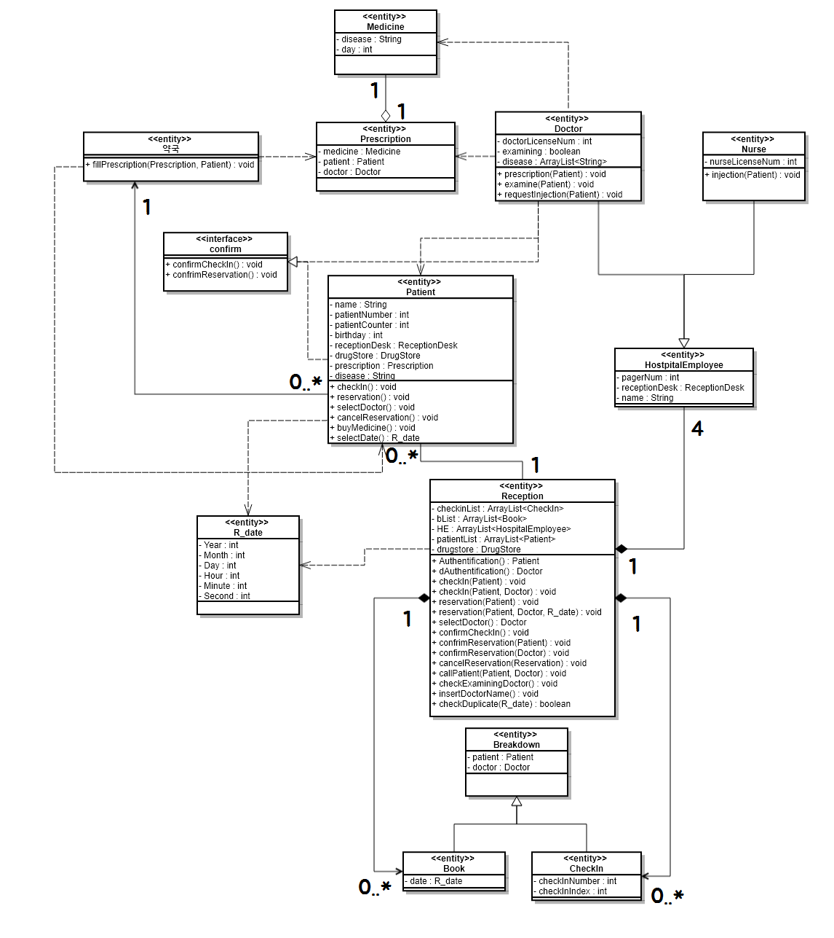

Class 다이어그램
Notes:
이 사업은 개인맞춤형 정보제공 + 시각장애인을 위한 서비스 2개가 주 목적이니까 시각장애인얘기는 뒤에 나오니까
여기에는 게시판이 개인맞춤형으로 제공되지 않고 벽에 포스터가 덕지덕지 붙어있어 미관상으로 좋지 않고 정보제공이 잘 안되고 있음.이런내용을 넣어주는게 좋을것 같습니다.

Slide 6
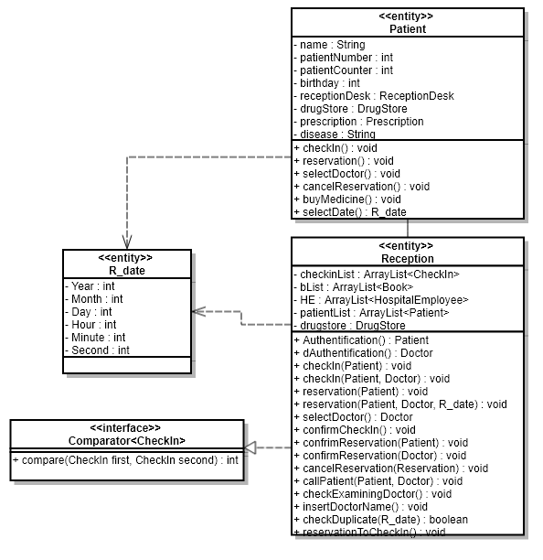
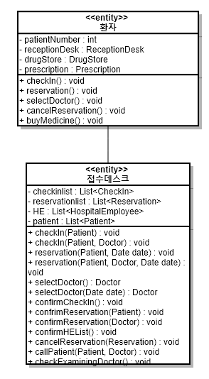
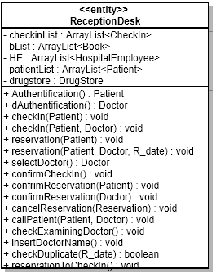
Class 다이어그램
Notes:
이 사업은 개인맞춤형 정보제공 + 시각장애인을 위한 서비스 2개가 주 목적이니까 시각장애인얘기는 뒤에 나오니까
여기에는 게시판이 개인맞춤형으로 제공되지 않고 벽에 포스터가 덕지덕지 붙어있어 미관상으로 좋지 않고 정보제공이 잘 안되고 있음.이런내용을 넣어주는게 좋을것 같습니다.

Slide 7
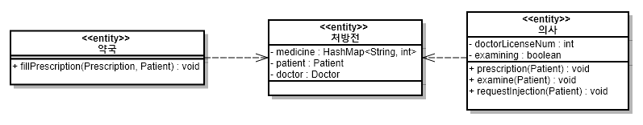
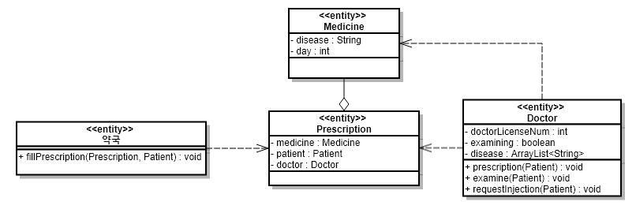
Class 다이어그램
Notes:
이 사업은 개인맞춤형 정보제공 + 시각장애인을 위한 서비스 2개가 주 목적이니까 시각장애인얘기는 뒤에 나오니까
여기에는 게시판이 개인맞춤형으로 제공되지 않고 벽에 포스터가 덕지덕지 붙어있어 미관상으로 좋지 않고 정보제공이 잘 안되고 있음.이런내용을 넣어주는게 좋을것 같습니다.

Slide 8
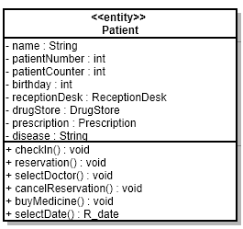

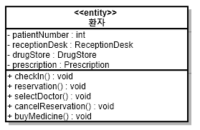
Class 다이어그램
Notes:
이 사업은 개인맞춤형 정보제공 + 시각장애인을 위한 서비스 2개가 주 목적이니까 시각장애인얘기는 뒤에 나오니까
여기에는 게시판이 개인맞춤형으로 제공되지 않고 벽에 포스터가 덕지덕지 붙어있어 미관상으로 좋지 않고 정보제공이 잘 안되고 있음.이런내용을 넣어주는게 좋을것 같습니다.

Slide 9
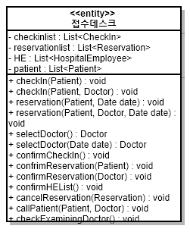
Class 다이어그램
Notes:
이 사업은 개인맞춤형 정보제공 + 시각장애인을 위한 서비스 2개가 주 목적이니까 시각장애인얘기는 뒤에 나오니까
여기에는 게시판이 개인맞춤형으로 제공되지 않고 벽에 포스터가 덕지덕지 붙어있어 미관상으로 좋지 않고 정보제공이 잘 안되고 있음.이런내용을 넣어주는게 좋을것 같습니다.

Slide 10
1. 시나리오
2. Class
다이어그램
PRESENTATION
INDEX
4. 구현
&사용 기술
3. Usecase 다이어그램
& Usecase 명세서

Slide 11
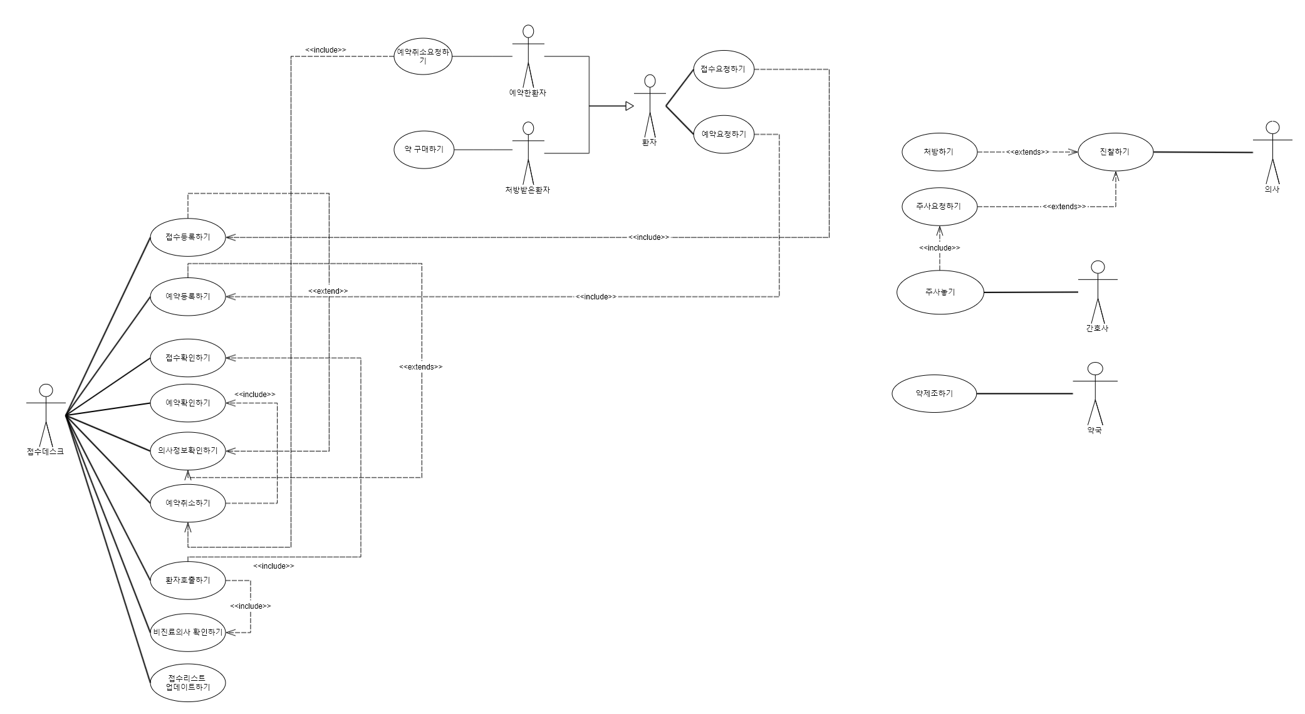
Usecase 다이어그램 - 전체
Notes:
이 사업은 개인맞춤형 정보제공 + 시각장애인을 위한 서비스 2개가 주 목적이니까 시각장애인얘기는 뒤에 나오니까
여기에는 게시판이 개인맞춤형으로 제공되지 않고 벽에 포스터가 덕지덕지 붙어있어 미관상으로 좋지 않고 정보제공이 잘 안되고 있음.이런내용을 넣어주는게 좋을것 같습니다.

Slide 12
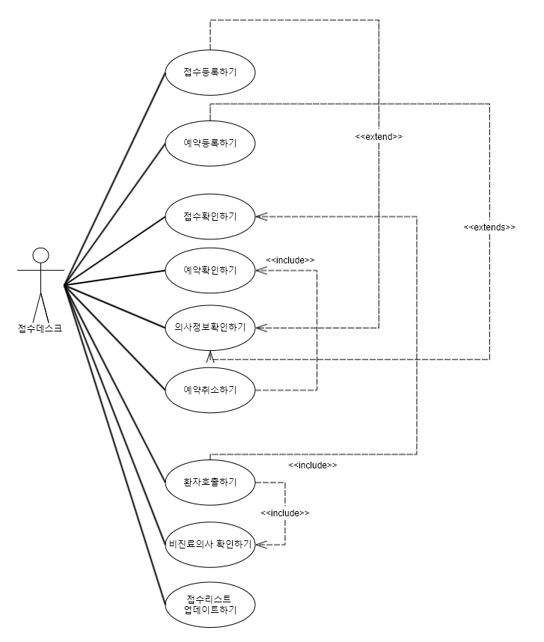
Usecase 다이어그램 – 분할(접수데스크)
Notes:
이 사업은 개인맞춤형 정보제공 + 시각장애인을 위한 서비스 2개가 주 목적이니까 시각장애인얘기는 뒤에 나오니까
여기에는 게시판이 개인맞춤형으로 제공되지 않고 벽에 포스터가 덕지덕지 붙어있어 미관상으로 좋지 않고 정보제공이 잘 안되고 있음.이런내용을 넣어주는게 좋을것 같습니다.

Slide 13
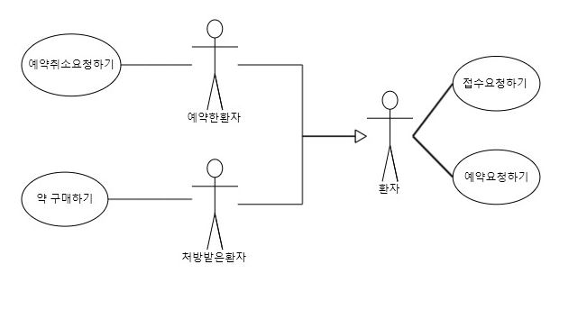
Usecase 다이어그램 – 분할(환자)
Notes:
이 사업은 개인맞춤형 정보제공 + 시각장애인을 위한 서비스 2개가 주 목적이니까 시각장애인얘기는 뒤에 나오니까
여기에는 게시판이 개인맞춤형으로 제공되지 않고 벽에 포스터가 덕지덕지 붙어있어 미관상으로 좋지 않고 정보제공이 잘 안되고 있음.이런내용을 넣어주는게 좋을것 같습니다.

Slide 14
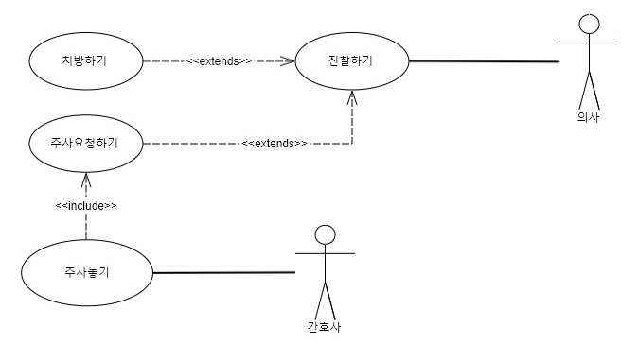
Usecase 다이어그램 – 분할(의사/간호사)
Notes:
이 사업은 개인맞춤형 정보제공 + 시각장애인을 위한 서비스 2개가 주 목적이니까 시각장애인얘기는 뒤에 나오니까
여기에는 게시판이 개인맞춤형으로 제공되지 않고 벽에 포스터가 덕지덕지 붙어있어 미관상으로 좋지 않고 정보제공이 잘 안되고 있음.이런내용을 넣어주는게 좋을것 같습니다.

Slide 15
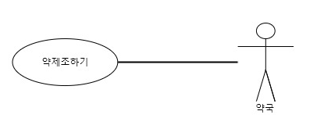
Usecase 다이어그램 – 분할(약국)
Notes:
이 사업은 개인맞춤형 정보제공 + 시각장애인을 위한 서비스 2개가 주 목적이니까 시각장애인얘기는 뒤에 나오니까
여기에는 게시판이 개인맞춤형으로 제공되지 않고 벽에 포스터가 덕지덕지 붙어있어 미관상으로 좋지 않고 정보제공이 잘 안되고 있음.이런내용을 넣어주는게 좋을것 같습니다.

Slide 16
Usecase 다이어그램 명세서 - 환자
유스케이스명 | 접수요청하기
액터명 | 환자
개요 | 환자는 자신의 정보를 이용하여 접수 요청를 할 수 있다.
기본흐름 | 1)환자가 의사를 지정하여 접수요청 할 때 1-1>접수데스크에 진료받고 싶은 의사를 지정하여 접수데스크에 요청한다. 1-3>반환된 의사정보를 참고 후 의사정보와 자신의 정보를 접수데스크에 넘겨 접수요청한다. 2)환자가 의사를 미지정하여 접수요청 할 때 2-1>자신의 정보를 접수데스크에 넘겨 접수를 요청한다.
대체흐름 | 1-2>진료받고 싶은 의사에게 진료를 받지 못할 시 의사를 미지정하여 접수요청 할 수 있다. 1-2>진료받고 싶은 의사에게 진료를 받지 못할 시 접수요청을 취소한다.
Notes:
이 사업은 개인맞춤형 정보제공 + 시각장애인을 위한 서비스 2개가 주 목적이니까 시각장애인얘기는 뒤에 나오니까
여기에는 게시판이 개인맞춤형으로 제공되지 않고 벽에 포스터가 덕지덕지 붙어있어 미관상으로 좋지 않고 정보제공이 잘 안되고 있음.이런내용을 넣어주는게 좋을것 같습니다.

Slide 17
Usecase 다이어그램 명세서 - 환자
유스케이스명 | 예약요청하기
액터명 | 환자
개요 | 환자는 자신의 정보, 날짜를 이용하여 예약 요청을 할 수 있다.
기본흐름 | 1)환자가 의사를 지정하여 예약요청 할 때 1-1>접수데스크에 진료 받고 싶은 날짜, 의사를 지정하여 접수데스크에 요청한다. 1-2>반환된 의사정보를 참고 후 자신의 정보와, 의사정보, 원하는 날짜를 접수데스크에 넘겨 예약을 요청한다. 2)환자가 의사를 미지정하여 예약요청 할 때 2-1>자신의 정보와 진료 받고 싶은 날짜를 지정하여 접수데스크에 넘겨 예약을 요청한다.
대체흐름 | 1-2>예약을 원하는 날이 당일이면 예약 요청이 불가능하다. 1-2>원하는 날짜에 진료받고 싶은 의사에게 진료를 받지 못할 시 의사를 미지정하여 원하는 날짜에 맞춰 예약을 요청 할 수 있다. 1-2>진료받고 싶은 의사에게 진료를 받지 못할 시 예약 요청을 취소한다.
Notes:
이 사업은 개인맞춤형 정보제공 + 시각장애인을 위한 서비스 2개가 주 목적이니까 시각장애인얘기는 뒤에 나오니까
여기에는 게시판이 개인맞춤형으로 제공되지 않고 벽에 포스터가 덕지덕지 붙어있어 미관상으로 좋지 않고 정보제공이 잘 안되고 있음.이런내용을 넣어주는게 좋을것 같습니다.

Slide 18
Usecase 다이어그램 명세서 - 환자
유스케이스명 | 예약취소 요청하기
액터명 | 환자
개요 | 환자는 자신의 정보를 이용하여 예약내역 확인 후 접수데스크에 취소를 요청할 수 있다.
기본흐름 | 1)환자가 자신의 정보를 이용하여 접수데스크에 예약내역확인을 요청한다. 2)환자가 접수데스크로부터 받은 예약정보를 확인 후 접수데스크에 예약취소를 요청한다.
대체흐름 | 2)환자가 접수데스크로부터 받은 자신의 예약정보를 확인 후 예약취소요청을 원하지 않을 시 메인메뉴로 돌아간다.
유스케이스명 | 약 구매하기
액터명 | 환자
개요 | 환자는 자신의 정보를 이용하여 약국에서 약을 구매한다.
기본흐름 | 1)환자가 의사에게 받은 처방전을 약국에 제출한다.
대체흐름
Notes:
이 사업은 개인맞춤형 정보제공 + 시각장애인을 위한 서비스 2개가 주 목적이니까 시각장애인얘기는 뒤에 나오니까
여기에는 게시판이 개인맞춤형으로 제공되지 않고 벽에 포스터가 덕지덕지 붙어있어 미관상으로 좋지 않고 정보제공이 잘 안되고 있음.이런내용을 넣어주는게 좋을것 같습니다.

Slide 19
Usecase 다이어그램 명세서 - 접수데스크
유스케이스명 | 접수등록하기
액터명 | 접수데스크
개요 | 접수데스크에서 환자의 정보와 의사정보를 이용하여 접수를 등록한다.
기본흐름 | 1)접수등록 - 의사를 지정한 환자일 시 1-1>환자가 지정한 의사정보를 확인 후 접수내역에 환자정보와 의사정보를 저장한다. 2)접수등록 - 의사를 미지정한 환자일 시 2-1>환자정보를 접수내역에 저장한다.
대체흐름
유스케이스명 | 접수확인하기
액터명 | 접수데스크
개요 | 접수데스크에서 의사정보와 환자정보를 이용하여 접수내역을 보여준다.
기본흐름 | 1)의사정보와 환자정보를 이용하여 접수내역을 보여준다.
대체흐름
Notes:
이 사업은 개인맞춤형 정보제공 + 시각장애인을 위한 서비스 2개가 주 목적이니까 시각장애인얘기는 뒤에 나오니까
여기에는 게시판이 개인맞춤형으로 제공되지 않고 벽에 포스터가 덕지덕지 붙어있어 미관상으로 좋지 않고 정보제공이 잘 안되고 있음.이런내용을 넣어주는게 좋을것 같습니다.

Slide 20
Usecase 다이어그램 명세서 – 접수데스크
유스케이스명 | 예약등록하기
액터명 | 접수데스크
개요 | 접수데스크에서 환자의 정보와 의사정보를 이용하여 예약을 등록한다.
기본흐름 | 1)예약등록 - 의사를 지정한 환자일 시 1-1>환자가 지정한 날짜와 의사정보를 확인 후 예약내역에 환자정보와 의사정보를 저장한다. 2)예약등록 - 의사를 미지정한 환자일 시 2-1>환자정보와 환자가 지정한 날짜를 예약내역에 저장한다.
대체흐름
Notes:
이 사업은 개인맞춤형 정보제공 + 시각장애인을 위한 서비스 2개가 주 목적이니까 시각장애인얘기는 뒤에 나오니까
여기에는 게시판이 개인맞춤형으로 제공되지 않고 벽에 포스터가 덕지덕지 붙어있어 미관상으로 좋지 않고 정보제공이 잘 안되고 있음.이런내용을 넣어주는게 좋을것 같습니다.

Slide 21
Usecase 다이어그램 명세서 – 접수데스크
유스케이스명 | 예약확인하기
액터명 | 접수데스크
개요 | 접수데스크에서 의사정보와 환자정보를 이용하여 접수내역을 보여준다.
기본흐름 | 1)의사가 예약확인을 원할 경우 1-1>특정 의사에게 해당되는 예약내역을 보여준다. 2)환자가 예약확인을 원할 경우 2-1>특정 환자의 예약내역을 보여준다.
대체흐름
Notes:
이 사업은 개인맞춤형 정보제공 + 시각장애인을 위한 서비스 2개가 주 목적이니까 시각장애인얘기는 뒤에 나오니까
여기에는 게시판이 개인맞춤형으로 제공되지 않고 벽에 포스터가 덕지덕지 붙어있어 미관상으로 좋지 않고 정보제공이 잘 안되고 있음.이런내용을 넣어주는게 좋을것 같습니다.

Slide 22
Usecase 다이어그램 명세서 – 접수데스크
유스케이스명 | 환자호출하기
액터명 | 접수데스크
개요 | 접수데스크에서 접수내역을 확인하여 환자를 호출한다.
기본흐름 | 1)당일 접수내역을 확인한다. 2)접수내역을 확인한 후 해당 환자를 호출한다. 3-1)의사를 지정한 환자일 경우 환자를 지정한 의사의 방으로 호출한다. 3-2)해당시간에 지료가 가능한 의사를 랜덤으로 지정하여 호출한다.
대체흐름
Notes:
이 사업은 개인맞춤형 정보제공 + 시각장애인을 위한 서비스 2개가 주 목적이니까 시각장애인얘기는 뒤에 나오니까
여기에는 게시판이 개인맞춤형으로 제공되지 않고 벽에 포스터가 덕지덕지 붙어있어 미관상으로 좋지 않고 정보제공이 잘 안되고 있음.이런내용을 넣어주는게 좋을것 같습니다.

Slide 23
Usecase 다이어그램 명세서 – 접수데스크
유스케이스명 | 접수리스트 업데이트하기
액터명 | 접수데스크
개요 | 날이 지난 뒤 그 날의 예약정보를 접수리스트로 업데이트 시킬 수 있다.
기본흐름 | 1) 접수리스트를 초기화 한 후 오늘의 예약정보를 접수리스트로 업데이트 시킨다. 업데이트 후에 예약시간에 맞게 접수리스트를 정렬(sort)한다.
대체흐름
Notes:
이 사업은 개인맞춤형 정보제공 + 시각장애인을 위한 서비스 2개가 주 목적이니까 시각장애인얘기는 뒤에 나오니까
여기에는 게시판이 개인맞춤형으로 제공되지 않고 벽에 포스터가 덕지덕지 붙어있어 미관상으로 좋지 않고 정보제공이 잘 안되고 있음.이런내용을 넣어주는게 좋을것 같습니다.

Slide 24
Usecase 다이어그램 명세서 – 의사
유스케이스명 | 진료하기
액터명 | 의사
개요 | 환자를 진료한다.
기본흐름 | 1) 환자를 진료하여 해당 환자의 병명을 알려준다. 2) 환자가 처방을 원할시 처방전을 환자에게 전해준다. 3) 만약 환자의 병명이 ‘감기’ 라면 주사여부를 물어보고, 주사 맞기를 원할 시에 간호사에게 해당 환자의 주사요청을 한다.
대체흐름 | 2) 환자가 처방을 거부할 시 처방을 내리지 않고 해당 기능을 종료한다. 3) 환자가 주사를 거부할 시 주사요청을 하지않고 해당 기능을 종료한다.
Notes:
이 사업은 개인맞춤형 정보제공 + 시각장애인을 위한 서비스 2개가 주 목적이니까 시각장애인얘기는 뒤에 나오니까
여기에는 게시판이 개인맞춤형으로 제공되지 않고 벽에 포스터가 덕지덕지 붙어있어 미관상으로 좋지 않고 정보제공이 잘 안되고 있음.이런내용을 넣어주는게 좋을것 같습니다.

Slide 25
1. 시나리오
2. Class
다이어그램
PRESENTATION
INDEX
4. 구현
& 사용 기술
3. Usecase 다이어그램
& Usecase 명세서

Slide 26
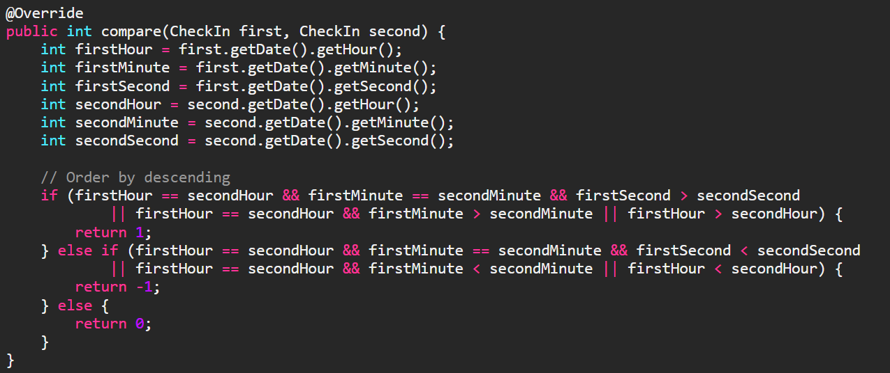
구현기술
1. 접수내역을 시간별로 정렬해줄 때 사용
Notes:
이 사업은 개인맞춤형 정보제공 + 시각장애인을 위한 서비스 2개가 주 목적이니까 시각장애인얘기는 뒤에 나오니까
여기에는 게시판이 개인맞춤형으로 제공되지 않고 벽에 포스터가 덕지덕지 붙어있어 미관상으로 좋지 않고 정보제공이 잘 안되고 있음.이런내용을 넣어주는게 좋을것 같습니다.

Slide 27
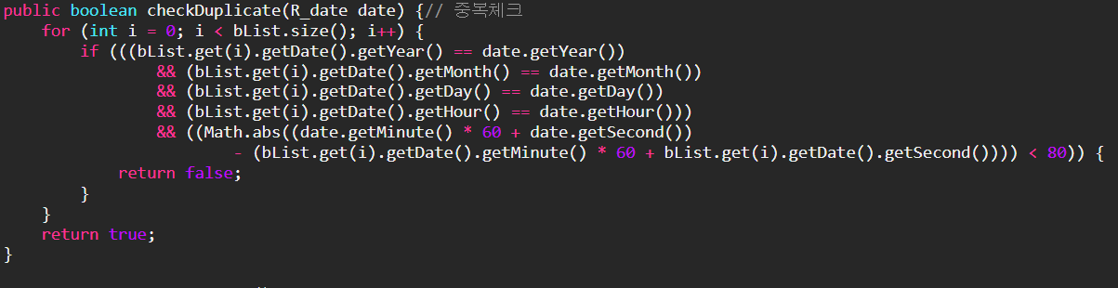
구현기술
2. 예약이 겹치는 것을 막음
Notes:
이 사업은 개인맞춤형 정보제공 + 시각장애인을 위한 서비스 2개가 주 목적이니까 시각장애인얘기는 뒤에 나오니까
여기에는 게시판이 개인맞춤형으로 제공되지 않고 벽에 포스터가 덕지덕지 붙어있어 미관상으로 좋지 않고 정보제공이 잘 안되고 있음.이런내용을 넣어주는게 좋을것 같습니다.

Slide 28
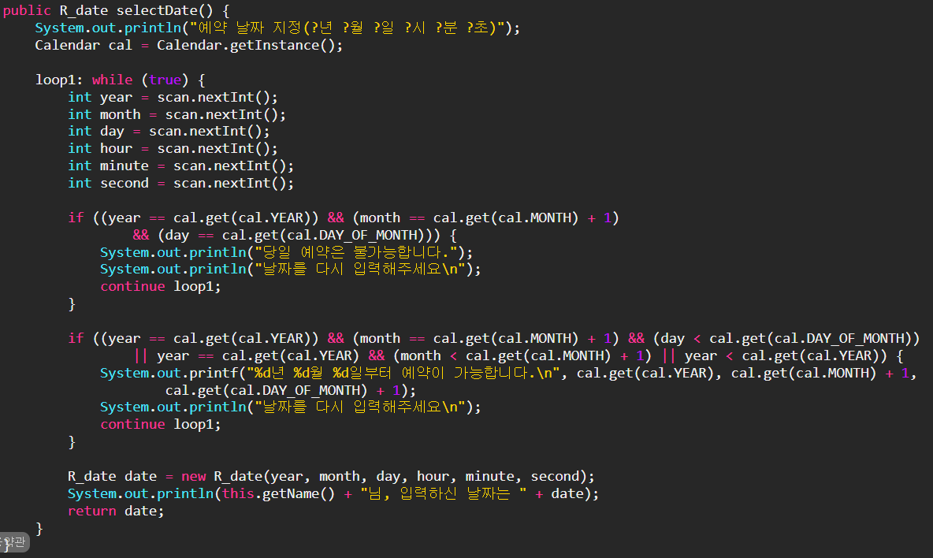
구현기술
Notes:
이 사업은 개인맞춤형 정보제공 + 시각장애인을 위한 서비스 2개가 주 목적이니까 시각장애인얘기는 뒤에 나오니까
여기에는 게시판이 개인맞춤형으로 제공되지 않고 벽에 포스터가 덕지덕지 붙어있어 미관상으로 좋지 않고 정보제공이 잘 안되고 있음.이런내용을 넣어주는게 좋을것 같습니다.

Slide 29
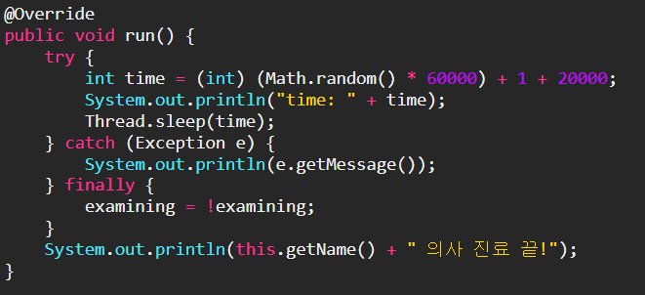

구현기술
Notes:
이 사업은 개인맞춤형 정보제공 + 시각장애인을 위한 서비스 2개가 주 목적이니까 시각장애인얘기는 뒤에 나오니까
여기에는 게시판이 개인맞춤형으로 제공되지 않고 벽에 포스터가 덕지덕지 붙어있어 미관상으로 좋지 않고 정보제공이 잘 안되고 있음.이런내용을 넣어주는게 좋을것 같습니다.

Slide 30

감사합니다
Q&A

